Slide 1
Doktori iskola akkreditációs felkészülés
2019−2021

Slide 2
A MAB doktori iskola akkreditáció önértékelési szempontrendszere 2019
I. Önértékelés
I.1 Általános, szervezeti és minőségbiztosítási jellemzők
I.2 A doktori iskola képzési programja
I.3 Erőforrások
I.4 Tanulás, tanítás és kutatási/művészeti tevékenységek
I.5 A doktoranduszok tudományos/művészeti és munkaerőpiaci teljesítménye
II. Mellékletek
II.1 melléklet: A doktori iskola törzstagjainak rektor által hitelesített listája
II.3.1 melléklet: Külföldi részképzések és ösztöndíjak
II.3.2 melléklet: Idegen nyelvű kurzusok (csak magyar nyelvű képzés esetén)
II.3.3 melléklet: Vendégoktatók
II.4 melléklet: Fokozatszerzés statisztikai bemutatása

Slide 3
A MAB doktori iskola akkreditáció jelentésváza – 2019
I. A látogatóbizottság javaslata az akkreditációt illetően
I. 1. Főbb erősségek
(I. 2. A monitor eljárás feltételei)
II. A látogatóbizottság értékelése
II. 1. A doktori iskola általános helyzetképe
II. 2. A törzstagok tudományos tevékenysége
II. 3. ESG-kritériumok szerinti értékelés
  ESG 1.1 Minőségbiztosítási politika
  ESG 1.2 és 1.9 A képzési programok kialakítása és jóváhagyása; folyamatos figyelemmel kísérése és rendszeres értékelése
  ESG 1.3 Hallgatóközpontú tanulás, tanítás és értékelés
  ESG 1.4 A hallgatók felvétele, előrehaladása, tanulmányaik elismerése és a képesítés odaítélése
  ESG 1.5 Oktatók
  ESG 1.6 Tanulástámogatás és hallgatói szolgáltatások
  ESG 1.7 Információkezelés
  ESG 1.8 Nyilvános információk
  ESG 1.10 Rendszeres külső minőségbiztosítás

Slide 4
ESG 1.1 Minőségbiztosítási politika
A DI önállósága szervezeti, gazdálkodási és minőségbiztosítási vonatkozásban
Minőségbiztosítás szempontjából a teljes rendszerre kiterjedő, egyértelműen azonosítható szabályozást, valamint személyi/szervezeti hátteret keresnek
A minőségirányítási rendszerben megjelenik-e a PDCA-elv? Tényleges megvalósulás?
A minőségbiztosítási tervhez kapcsolódnak-e konkrét, mérhető minőségcélok?
Az IFT vagy más stratégiai dokumentum kapcsolata a DI minőségbiztosítási tervével
Folytatnak-e OMHV-t, hallgatói elégedettségmérést? Van-e visszacsatolás?
A Minőségpolitika és a Minőségfejlesztési program alapul veszi-e az ESG-t?
Hallgatók bevonása
Külső érdekeltek bevonása

Slide 5
ESG 1.1 Minőségbiztosítási politika
Minőségpolitika – Minőségpolitikai nyilatkozat
Stratégiai menedzsment – Minőségirányítás

Slide 6
ESG 1.1 Minőségbiztosítási politika
Stratégiai menedzsment
Minőségirányítás
Küldetésnyilatkozat
Stratégia / IFT
Akciótervek
Minőségpolitika(i nyilatkozat)
Minőségbiztosítási szabályzat
Minőségfejlesztési program
Minőségcélok
Felmérési terv
PLAN

Slide 7
ESG 1.1 Minőségbiztosítási politika
Stratégiai menedzsment
Minőségirányítás
Stratégiai célok - akciótervek megvalósítása
Működés
Minőségbiztosítási program elemei – Minőségcélok megvalósítása
Működés
DO

Slide 8
ESG 1.1 Minőségbiztosítási politika
Stratégiai menedzsment
Minőségirányítás
Megvalósulás ellenőrzése, nyomon követése, adatok elemzése
Felmérések végzése és elemzése
Mutatószámok adatgyűjtése és elemzése
CHECK

Slide 9
ESG 1.1 Minőségbiztosítási politika
Stratégiai menedzsment
Minőségirányítás
Stratégiai célok esetleges módosítása - megvalósítása
Esetlegesen intézkedési terv kidolgozása – elfogadása – intézkedések megtétele
Minőségfejlesztési program eleminek esetleges módosítása - megvalósítása
Esetlegesen intézkedési terv kidolgozása – elfogadása – intézkedések megtétele
ACT ( => PLAN => DO )

Slide 10
ESG 1.1 Minőségbiztosítási politika
Küldetésnyilatkozat:
magyar – katolikus – egyetem
(Dr. Kuminetz Géza: A tudományos élet és a személyiségfejlesztés sajátos fellegvára a katolikus egyetem)
Minőségpolitika:
Kiválóság megvalósítása örökérvényű értékek mentén
Az egyetemi/akadémiai szférában vezető szerep az ember és a társadalom szolgálatában
Versengés helyett belső erkölcsi és szakmai eltökéltség és hivatástudat
Minőségi tanulási környezet biztosítása => hallgatói kiteljesedés
Minőségi munkakörnyezet, kiterjedt tudományos együttműködések és keresztény szervezeti kultúra => oktatói, kutatói, munkatársi kiteljesedés
Hatékony és előremutató, katolikus szellemiségű intézményi teljesítmény, élet- és munkaképes hallgatók kibocsátása, az egész életen át tartó tanulás katalizálása és partneri együttműködések => a társadalom és a gazdasági fejlődés szolgálata.
A fenti célok elérése érdekében működteti az Egyetem a minőségbiztosítási rendszerét
Összehangoltan működteti a humánerőforrás-menedzsmenttel és a stratégiai menedzsmenttel.
Munkatársak és vezetők elkötelezettsége.

Slide 11
ESG 1.1 Minőségbiztosítási politika
Minőségbiztosítási szabályzat
  - a minőségbiztosítási rendszer célja
- kapcsolódás a MAB, az ENQA és az AVEPRO rendszereihez
- hatály
- hatáskörök meghatározása
(Egyetemi Tanács, rektor, EMBB, MBJO, kari/doktori képzésbeli minőségbizt.)
- rendszerfelépítés (minőségpolitika, minőségfejlesztési program – minőségcélok,
mutatórendszer, felmérések, belső vizsgálati rendszer, önértékelés)
Minőségfejlesztési program
- rektori ciklusra vonatkozóan
- az ESG fejezetei szerint épül fel
- standard, mit tűz ki általánosan az intézmény a standard vonatkozásában,
mik a fő célok a ciklusra vonatkozóan, konkrét célkitűzések a ciklusra,
felelős, résztvevők, határidő, indikátorok megjelölésével

Slide 12
ESG 1.1 Minőségbiztosítási politika
Minőségcélok
- éves ciklusra vonatkozóan
- a Minőségfejlesztési programban megfogalmazott célok közül egy adott évre
vonatkozó célkitűzéseket tartalmazza
Sorsz. | Minőségcél | Felelős | Határidő | Eredmény-mutató | Forrás
1. | ESG 2015 szabvány figyelembe vételével hatékony minőség-irányítási rendszer alapjainak lefektetése | Dr. Birher Nándor rektori főtanácsadó | 2019. 12. 31. | SZMSZ elfogadása | 100 munkaóra
2. | Jogi és Minőségbiztosítási Osztály kialakítása | Dr. Birher Nándor rektori főtanácsadó | 2019. 12. 31. | SZMSZ elfogadása | 2 millió Ft/hó
3. | Minőségbiztosítási Bizottság megalakítása | Dr. Birher Nándor rektori főtanácsadó | 2019. 12. 31. | Alakuló ülés jegyzőkönyve | 100 munkaóra

Slide 13
ESG 1.1 Minőségbiztosítási politika
Minőségcélok
megvalósulás nyomon követése – visszacsatolás
Sorsz. | Minőségcél | Felelős | Határidő | Eredmény | Forrás
1. | ESG 2015 szabvány figyelembe vételével működőképes minőségirányítási rendszer kiépítése | Dr. Birher Nándor rektori főtanácsadó | 2019.12.31. | Minőségbiztosítási Szabályzat - Egyetemi Tanács 68/2019. (XI. 28.) sz. határozat Részben teljesült Az új Minőségbiztosítási Szabályzatot az Egyetemi Tanács elfogadta, azonban szükséges az eljárások felülvizsgálata is! | nem szükséges
2. | Minőségbiztosítási és Jogi Osztály kialakítása | Dr. Birher Nándor rektori főtanácsadó | 2019.12.31. | PPKE módosított SZMSZ elfogadása – 66/2019. (XI. 28.) sz. határozat Részben teljesült A Jogi és Minőségbiztosítási Osztály 2020. január 1-től megalakult, azonban az osztály feladataihoz szükséges munkatársak felvétele még nem teljes egészében történt meg. | egyetem költségvetése
3. | Minőségbiztosítási Bizottság megalakítása | Dr. Birher Nándor rektori főtanácsadó | 2019.12.31. | Teljesült PPKE megújított Minőségbiztosítási Szabályzatának elfogadása – 66/2019. (XI. 28.) sz. határozat tartalmazza az Egyetemi Minőségbiztosítási Bizottságot (EMBB) Az EMBB alakuló ülésére 2019. december 19-én került sor. | nem szükséges

Slide 14
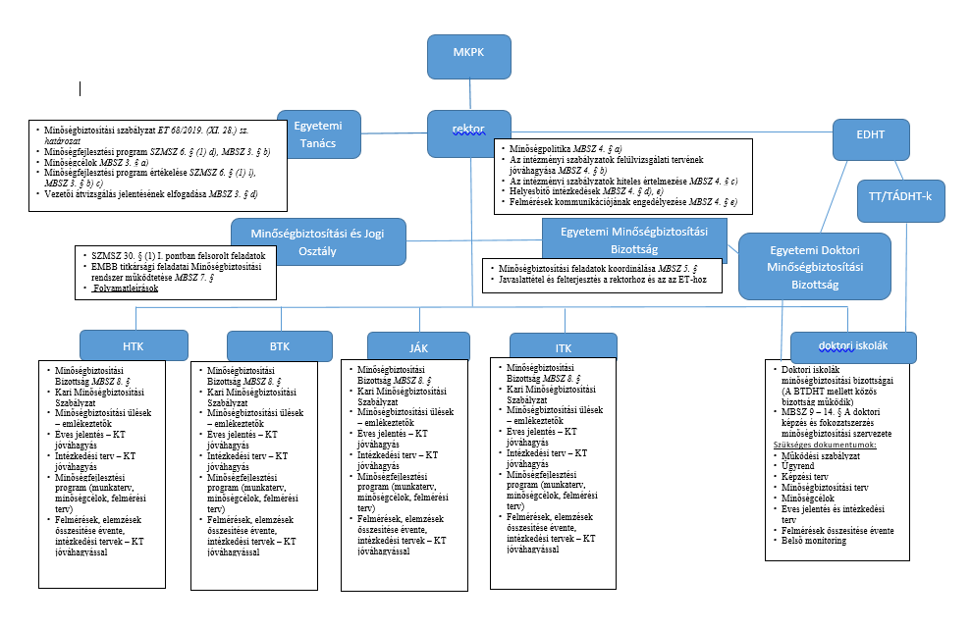

Slide 15
A doktori képzés minőségbiztosítási rendszere
Az egyetemi minőségbiztosítási rendszer része
Az egyetemi szintű szabályzat most már csak részben utalja tovább az EDSZ-be
EDSZ VII. fejezet – Minőségbiztosítás
  Alapelvek:
    szakmai kontroll elve;
    nyilvánosság elve;
    visszacsatolás elve;
    egyéni felelősség elve;
    dokumentálás elve;
    hatékonyság elve;
    gyakorlati alkalmazhatóság elve.

Slide 16
A doktori képzés minőségbiztosítási rendszere
MBSZ 9. – 14. § – A doktori képzés minőségbiztosítása (folytatás)
  a rendszer működtetéséért az EDHT, végső soron annak elnöke felel (alapelvek meghatározása, beszámolók jóváhagyása és továbbítása az EMBB-hez
  EDMB (javaslattételi, véleményezési, nyomon követési funkció)
  a DMB-k javaslatára jóváhagyja a doktori iskolák minőségbiztosítási terveit (doktori iskolánként)
  DI minőségbiztosítási terv – legyen összhangban az intézményi minőségpolitikával
  a TT/TÁDHT évente vizsgálja a képzést, a témahirdetések megfelelőségét, a képzési folyamat oktatói – vizsgáztatói oldalának résztvevőit, véleményezi a beszámolókat
  DI vezető felel egyebekben a konkrét DI minőségbiztosításáért
  DMB-k (BTDHT mellett közös) javaslattétel, előkészítés, felmérések-mutatószám-vizsgálatok kezdeményezése, koordináció, nyomon követés, visszacsatolás, javaslatok megfogalmazása, beszámolók előkészítése
  Koordinál a DI titkára, illetve adminisztrátora

Slide 17
A doktori képzés minőségbiztosítási rendszere
MBSZ 13. § – A DI vezetőjének konkrét minőségbiztosítási feladatai
rendszeresen felülvizsgálja, értékeli az oktatási programokat – módosítási javaslatok megfogalmazása;
a DI oktatói állományának nyomon követése és indokolt esetben – intézkedési terv kidolgozása mellett – beavatkozás kezdeményezése;
a tanulmányi nyilvántartási rendszer ellenőrzése - részvétel a hallgatói panaszkezelés hatékony megszervezésében;
a DI tudományos rendezvénynaptárának gondozása - közreműködés annak végrehajtásában;
évente értékeli a doktori képzés működését és tapasztalatait, a statisztikai adatok elemzésén túl, a doktoranduszok, valamint fokozatot szerzettek véleményének kérdőíves lekérdezésére is kiterjedően;
rendszeresen figyelemmel kíséri, felülvizsgálja, és folyamatosan tökéletesíti a tanulás támogatására szolgáló szolgáltatások minőségét;
Nyilvánosság biztosítása (a képzésről naprakész és objektív, mennyiségi és minőségi adatok és információk legyenek közzé téve).

Slide 18
A doktori képzés minőségbiztosítási rendszere
Mutatószámok vizsgálata
Felmérések (OMHV, hallgatói – munkatársi elégedettségmérés, DPR)
A DI vezetőjének éves beszámolója – a minőségcélok megvalósulásáról szóló beszámolással – TT/TÁDHT értékelés - esetleges intézkedési terv
Önértékelés

Slide 19
  ESG 1.2 és 1.9 A képzési programok kialakítása és jóváhagyása; folyamatos figyelemmel kísérése és rendszeres értékelése
A képzési terv kidolgozása ki(k)nek a feladata
Bevonásra kerülnek-e valamilyen formában a hallgatók, külső érdekeltek
Jóváhagyási folyamat
Kihirdetés, hozzáférhetőség, felmenő rendszer
Képzési terv, azon belül a programok, témakiírások koherenciája
Nyomon követés, felülvizsgálat rendszeressége
Milyen indikátorok alapján történik
Értékelték-e már a 2016-ban bevezetett új rendszer hatásait

Slide 20
  ESG 1.3 Hallgatóközpontú tanulás, tanítás és értékelés
Elérhetők-e és egyértelműek a tanulmányi követelmények
Felmenő rendszer betartása
Az értékelésben megjelenik-e a kompetenciák mérése
Hallgatói beszámolók rendszere
Oktatók rendelkezésre állása
Hallgatói képviselet
Hallgatói visszajelzések gyűjtése, mérések
Hallgatói jogorvoslat

Slide 21
  ESG 1.4 A hallgatók felvétele, előrehaladása, tanulmányaik elismerése és a képesítés odaítélése
Felvételi szabályok
Egyéni felkészülés
Kreditelismerés
Neptun-rendszer használata
Tanulmányok nyomon követése
Fokozatszerzési eljárás

Slide 22
  ESG 1.5 Oktatók
Személyi elvárások
Intézményközi együttműködések
Külföldi vendégelőadók
Oktatói teljesítmény nyomonkövetése
Oktatói utánpótlás

Slide 23
  ESG 1.6 Tanulástámogatás és hallgatói szolgáltatások
Könyvtár
Számítógépes szolgáltatások
Tanulmányi adminisztráció
Közösségi élet
Sport, kultúra
Lelkigondozás
Mentálhigiéné
Nyelvoktatás

Slide 24
ESG 1.7 Információkezelés
Információgyűjtés szervezettsége
  OMHV
  Terhelés- és teljesítménymérés
  Elégedettségmérés
  Lemorzsolódás
  DPR
Tanulmányi adminisztráció

Slide 25
ESG 1.8 Nyilvános információk
Fórumok
Honlap
Alapadatok
Alapdokumentumok
Szolgáltatások
Oktatók
Disszertációk

Slide 26
ESG 1.10 Rendszeres külső minőségbiztosítás
Egyetemközi szervezetek
Akkreditációs szervezetek
Társintézmények

Slide 27
Hargittay Emil professzor úr összeállítása
Oktatnak-e a doktori hallgatók a graduális képzésben?
Elvárás: ne zárkózzunk el attól, hogy a doktori hallgatók oktassanak a graduális képzésben. Ezt az oktatási munkát a Neptunban rögzíteni kell. (Az egyéb körülményeket, szerződés, óradíj, megszerezhető kredit, óraterhelés a felkészítő tanár, témavezető számára) szükséges tisztázni.
Milyen a hallgatói képviselet a különböző szinteken?
Elvárás: a hallgatói képviselet minden szinten (tanácsok, felülvizsgálatok) meg kell, hogy valósuljon.
A doktori iskola dokumentumai (pl. képzési terv, önértékelés, szabályzatok) milyen fórumokon mennek keresztül módosításkor?
Megvalósul-e a fenti dokumentumok rendszeres felülvizsgálata? Ezt hogyan bizonyítjuk?
Van-e megfelelő visszacsatolás?
Elvárás: A DI Minőségbiztosítási Tervének olyan operatív jellegű fejlesztése szükséges, amelyben elsősorban a DI hatókörébe tartozó, reális minőségcélokat határoznak meg, valamint nyomon követhetők az azokhoz kapcsolható indikátorok is, továbbá azok ellenőrzési és visszacsatolási mechanizmusai is. Ebben is kiemelt a hallgatók szerepe.
A swot-analízis inputjainak utánkövetése hogyan valósul meg?
A doktori képzéssel összefüggő szabályzatok között megvan-e a koherens szabályozási rend?
A honlapon való információk teljes körűek-e? Pl. a komplex vizsgák anyaga, irodalomjegyzéke részletesen megtalálható-e a honlapon?
Rögzíteni kell, hogy mit ért a DI a tanórák nélkül megtartott kurzusokon?
A publikációs követelményrendszer elég részletes, egyértelmű-e?

